Slide 1
Od autora do czytelnika
Opracowała: Natalia Głusek klasa VI A

Slide 2
Autor

Slide 3
Redaktor

Slide 4
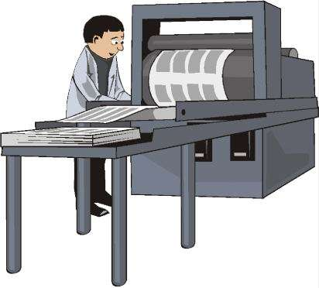
Drukarnia

Slide 5
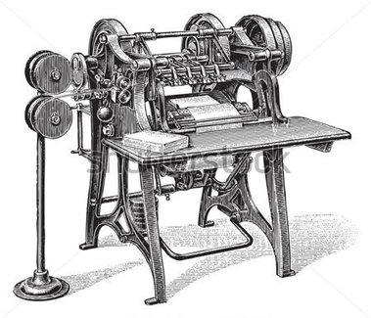
Introligatornia

Slide 6
Księgarnia

Slide 7
Biblioteka

Slide 8
Czytelnik

Slide 9
Dziękuję za uwagę ☺

